Slide 1
Sociální konstruktivismus
Petr Ocelík
MEB401 Teorie bezpečnosti a metodologie / MEB427 Bezpečnost: teorie a koncepty
26. října 2017

Slide 2
Osnova
Konstruktivismus jako sociální teorie
The construction of social reality (John Searle)
Diskurs
Rám
Mini-case

Slide 3
Konstruktivismus coby sociální teorie
Idealismus: sociální svět je tvořen především ideami
Interpretativismus: znalosti neexistují nezávisle na sociálním kontextu
Sociální svět je konstruován
Sociální konstruktivismus není teorií MV
Sociální teorie poskytující vysvětlení či porozumění sociální organizaci jako takové

Slide 4
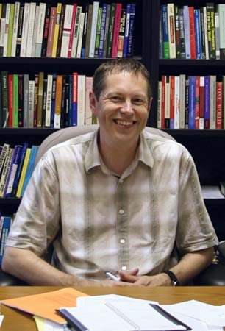
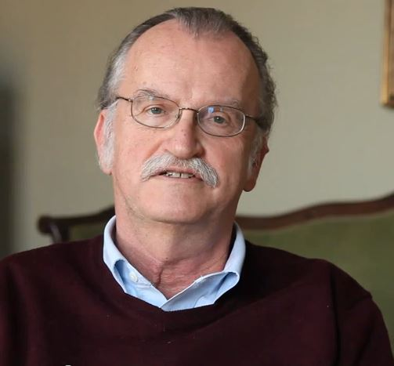
Silný vs. slabý konstruktivismus
Slabý konstruktivismus:
Připouští kauzální vysvětlení
Objektivistická epistemologie
(Rozlišuje mezi hrubými a sociálními fakty)
Silný konstruktivismus:
Odmítá koncept kauzality
Odmítá možnost objektivního poznaní
(Existují pouze sociální fakta)

Slide 5
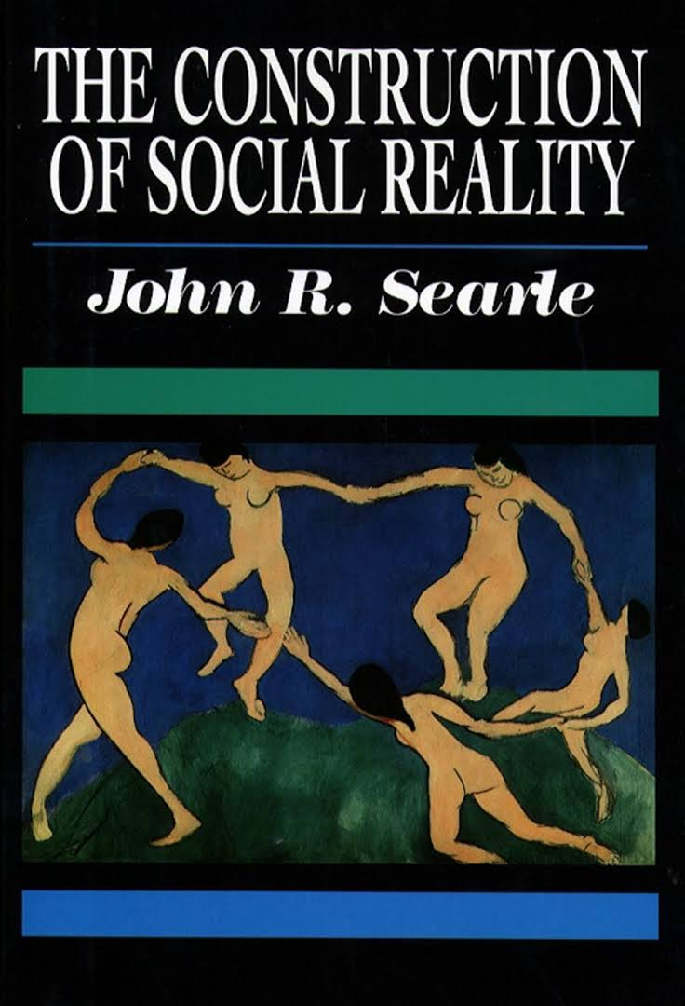
John Searle: The Construction of Social Reality
Hrubá (brute) vs. sociální/institucionální fakta
Přiřazení funkce (function assignment)
Individuální vs. kolektivní intencionalita (~ subjektivita vs. intersubjektivita)
Regulační vs. konstitutivní pravidla

Slide 6
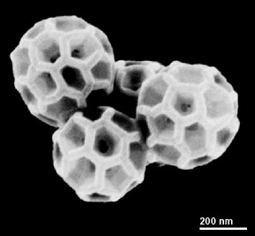
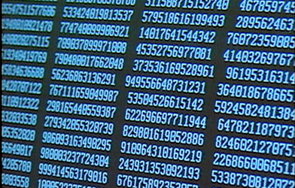
Hrubá vs. sociální fakta
Hrubá fakta:
Nezávislá na pozorovateli (mind-independent)
Nezávislá na ostatních faktech
Sociální fakta:
Závislá na pozorovateli (mind-dependent)
Závislá na sociální kontextu, tj. jazyku, institucích atd.

Slide 7
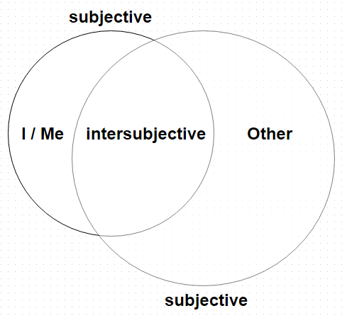
Kolektivní intencionalita / intersubjektivita
Intersubjektivita se utváří skrze konvergenci očekávání stran self a Others
→ sociální fakta vždy přesahují individuální úroveň
→ sociální fakta jsou vždy intersubjektivní
Např.: Mohu hrát hokej (I) pouze pokud
máme sdílené porozumění (intersubjectivity)
mojí roli (Me) stejně jako roli ostatních (Other)
ve hře a také porozumění toho, co utváří hru
(viz konstitutivní pravidla)
Notes:
Structural roles (Wendt) as expectations of others ... Role identities = self-understandings of the expectations (Me)

Slide 9
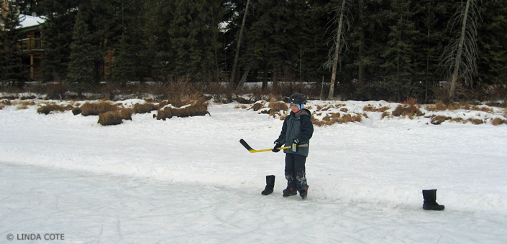
Přiřazení funkce
Funkce objektů nejsou objektům inherentní, jsou jim přiřazovány skrze jejich užití
Paralela s Wittgensteinovou metaforou jazyka coby “nástroje”
Obecná formule statusové funkce:
X counts as Y in context of Z
E.g.: boty (X) jsou tyče branky (Y)
v rámci hraní hokeje na rybníku (Z)

Slide 10
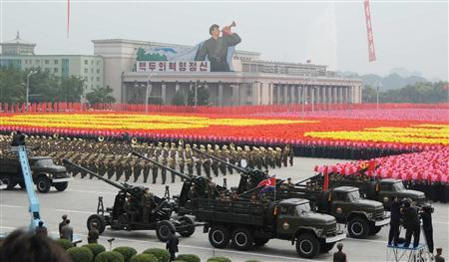
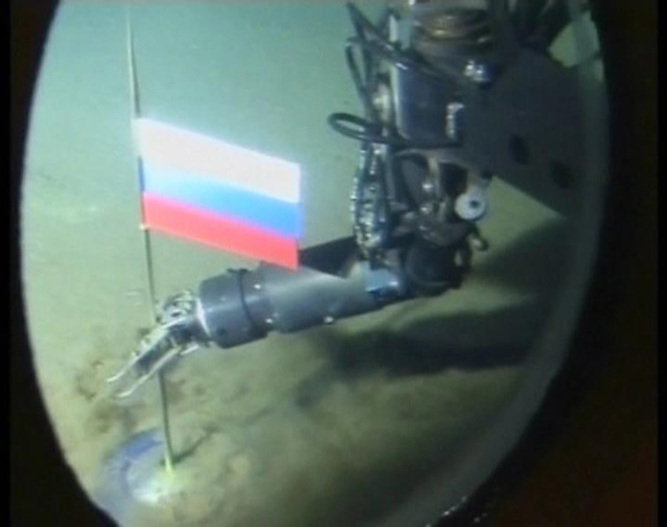

Slide 11
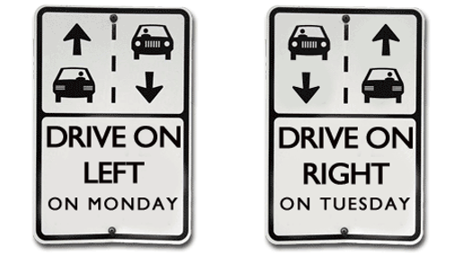
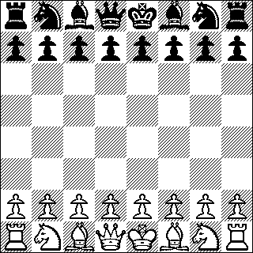
Regulační vs. konstitutivní pravidla
Regulační pravidla regulují existující aktivity
→ aktivity na nich nejsou závislé
Konstitutivní pravidla regulují a rovněž utváří / konstituují dané aktivity
→ aktivity jsou na nich závislé (jimi vytvářené)
Nějaké příklady konstitutivní pravidel v mezinárodní politice?

Slide 12
Sociální konstrukce a vzájemná konstituce

Slide 13
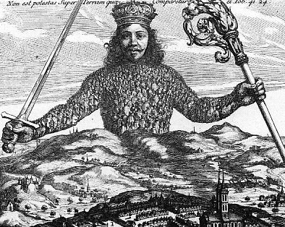
Suverenita jako konstitutivní pravidlo

Slide 14
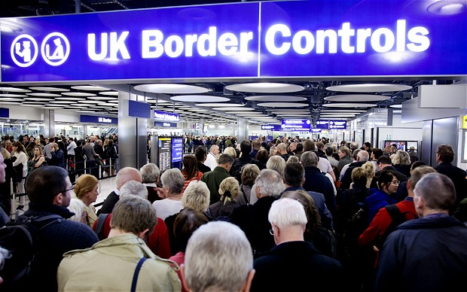
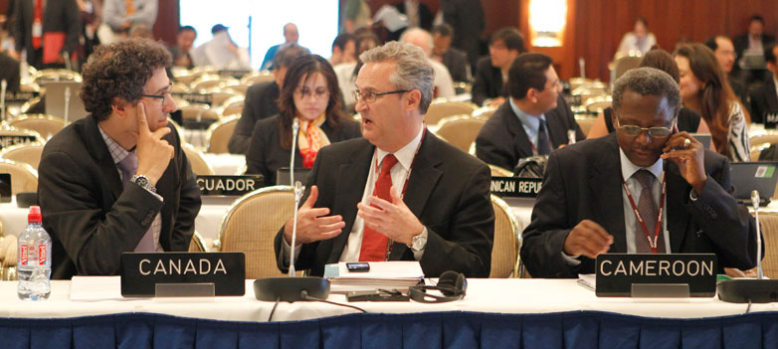
Suverenita: úroveň praktik

Slide 15
Diskurs
Diskurs: institucionalizované užití jazyka a jiných významových systémů (obrazů, gest apod.)
Diskurs je, více či méně, ucelenou a koherentní interpretací / perspektivou
Formuje to, jak mluvíme a jak přemýšlíme
→ skrze diskursivní operace je možné vykonávat a udržovat moc
Jsme ukotveni v pluralitě překrývajících se diskursů

Slide 16
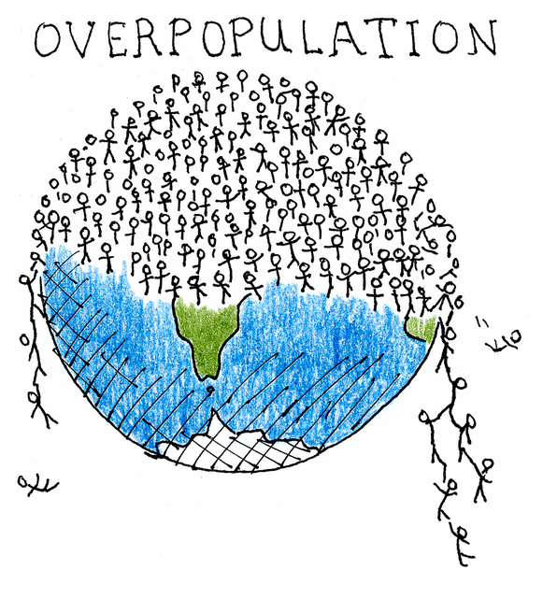
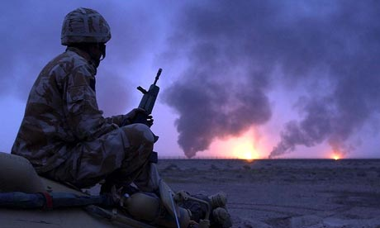
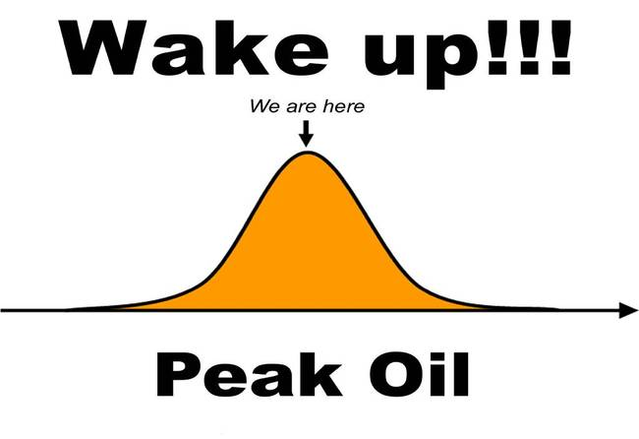
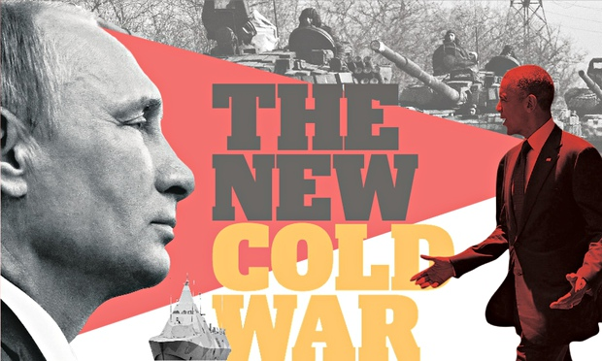
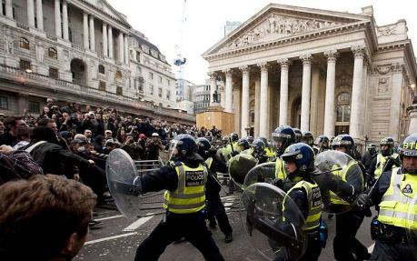
Malthusiánský diskurs

Slide 17
Rám / rámování
Rám (frame): sdílené interpretativní schéma, skrze nějž aktéři rozumějí a prosazují určitou verzi reality
Aktéři – skrze rámování (framing) – vědomě a strategicky prosazují nebo potlačují určité prvky daného tématu
Cílem rámování: prosadit vlastní interpretaci tématu → zisk hegemonického postavení (kriticky nereflektovaného)

Slide 18
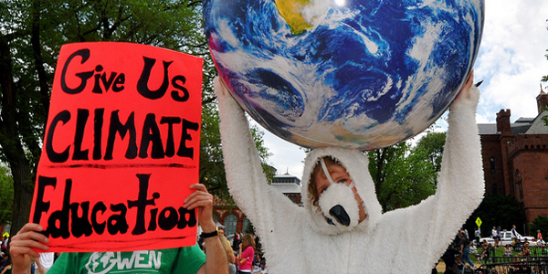
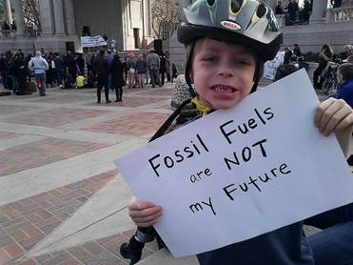
Rámování: změna klimatu

Slide 19
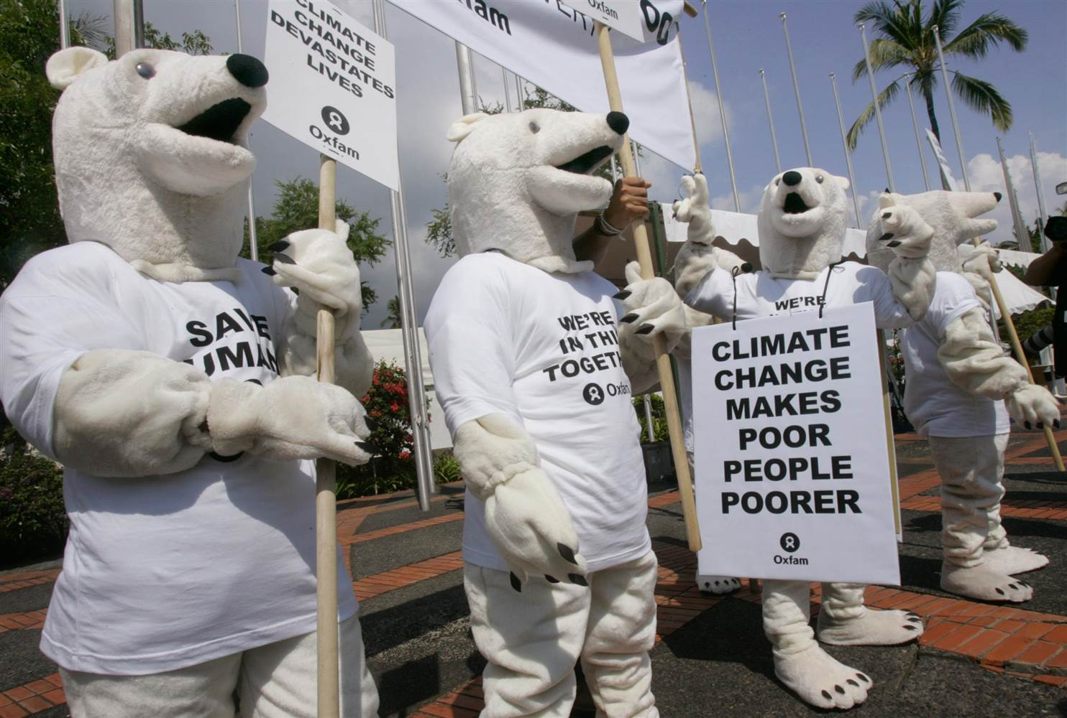
Rámování: změna klimatu

Slide 20
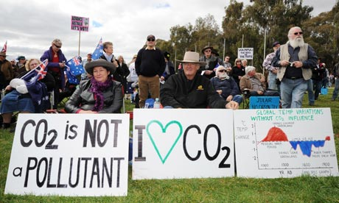
(Kontra)rámování: změna klimatu

Slide 21
Mini-case
Rámování nekonvenčních zdrojů zemního plynu (UNG) v ruské zahraniční politice 2009 - 2011
RQ: jak je význam UNG konstruován? Skrze které rámy je prosazován?
Detaily: http://www.sciencedirect.com/science/article/pii/S0301421514002171

Slide 22
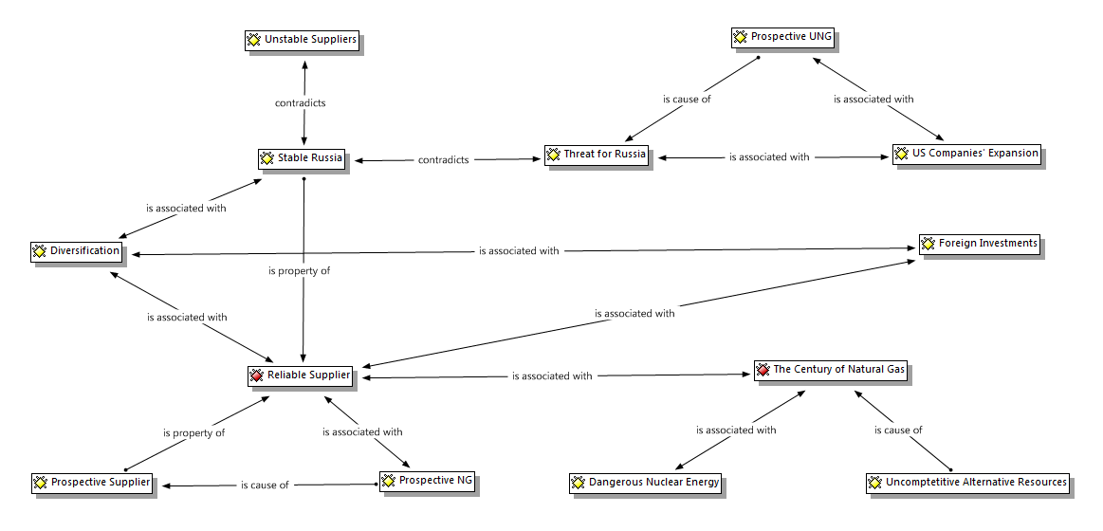

Slide 23
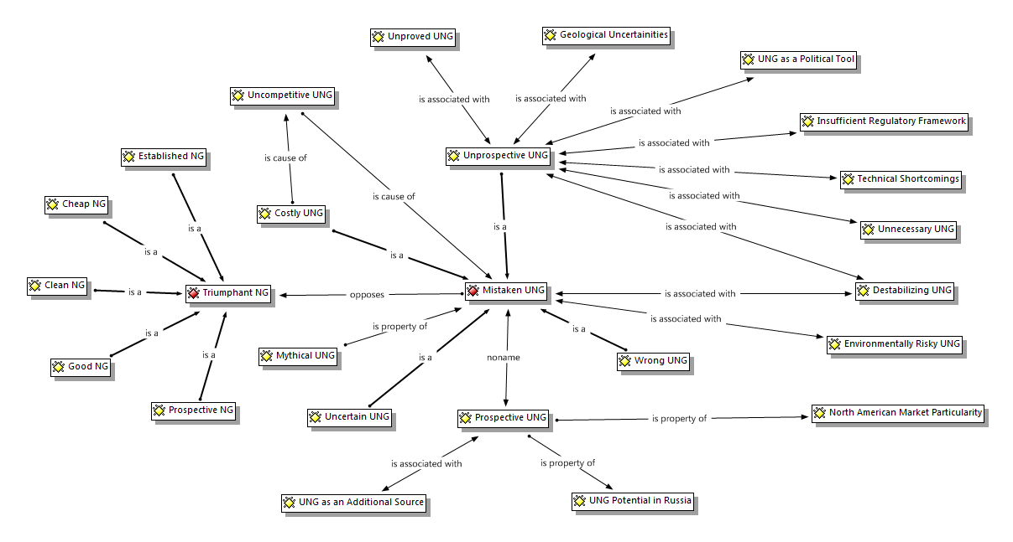

Slide 24
Shrnutí
Konstruktivismus kritizuje materialismus a esencialismus
Každá instituce je historicky a sociální podmíněná
→ subversivní potenciál
Konstruktivismus ukazuje na neoddělitelné spojení užití jazyka a moci → emancipační potenciál
Konstruktivismus je přijímán (především) jako ontologický rámec mnoha post-racionalistickými přístupy (kritické přístupy, post-strukturalismus, částečně i nový materialismus)

